Slide 1

EĞİTİM BİLİŞİM AĞI (EBA)
TANITIM TOPLANTISI

Slide 2

EĞİTİM BİLİŞİM AĞI (EBA)
Eğitimin geleceğe açılan kapısı olan Eğitim Bilişim Ağı (EBA), Yenilik ve Eğitim Teknolojileri Genel Müdürlüğü tarafından yürütülen çevrimiçi bir sosyal eğitim platformudur.
EBA, 2012 ile 2015 arasında versiyon 1 olarak adlandırılan ara yüzüyle hizmet vermiştir.
2015’ten sonra ise yeni ara yüzüyle yani versiyon 2 ile hizmet vermiştir.
1 Aralık 2016 itibariyle EBA logo değişikliği, EBA ders ara yüz değişikliği ve EBA cep uygulaması çıkmıştır.

Slide 3
EĞİTİM BİLİŞİM AĞI (EBA)’NIN AMACI
Bu platformun amacı; okulda, evde, kısacası ihtiyaç duyulan her yerde bilgi teknolojileri araçlarını kullanarak etkili materyal kullanımını destekleyip teknolojinin eğitime entegrasyonunu sağlamaktır.
EBA, sınıf seviyelerine uygun, güvenilir ve doğru e-içerikler sunmak için oluşturulup geliştirilmeye devam etmektedir.

Slide 4
NEDEN EĞİTİM BİLİŞİM AĞI
Farklı, zengin ve eğitici içerik­ler sunmak,
Bilişim kültürünü yaygınlaştı­rarak eğitimde kullanılmasını sağlamak,
İçerikle ilgili ihtiyaçlarınıza ce­vap vermek,
Sosyal ağ yapısıyla bilgi alış­verişinde bulunmak,
Zengin ve gittikçe büyüyen ar­şiviyle derslere katkı sağla­mak,
Farklı öğrenme stillerine (sözel, görsel, sayısal, sosyal, bireysel, işitsel öğrenme) sa­hip öğrencileri de kapsamak,
Bütün öğretmenleri ortak bir paydada buluşturarak eğitime el birliğiyle yön vermelerini sağlamaktır.

Slide 5
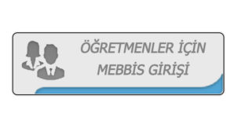
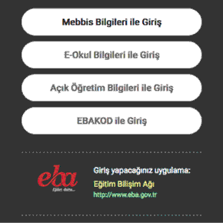
EBA’YA GİRİŞ
EBA ana sayfasındaki giriş’e tıklayarak aşağıdaki ekrana ulaşılır, bu ekrandan öğretmenler ‘E-Mebbis Bilgileri ile Giriş’ seçilerek sisteme giriş yapabilir.

Slide 6

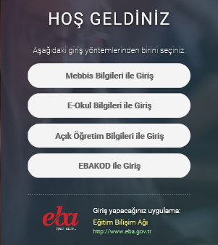
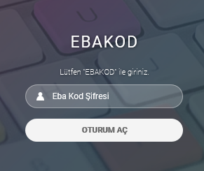
EBA’ya Giriş :
Öğretmen Girişi:
Öğretmenler eba girişi için mebbis giriş bilgilerini kullanabilirler. Eğer mebbis şifrenizi bilmiyorsanız kurum yöneticisinden isteyebilirsiniz. Ücretli Öğretmenlerde kişisel e-okul şifreleri ile aynı ekran üzerinden (Mebbis Bilgileri İle Giriş Linkinden) yapabilirler. Artık EBA’yı mobil telefonlardan da giriş yaparak kullanabilirsiniz. Mobil telefon ile EBA KOD oluşturup bu kodla şifre girmeden etkileşimli tahtadan EBA’ya giriş yapabilirsiniz.
Yeni eklenen EBAKOD ile mebbis bilgilerinizi kimse görmeden sisteme giriş yapabilirsiniz. EBAKOD ile mebbis bilgilerinin korunması amaçlanmaktadır. Belirli bir süre için geçerli EBAKOD anahtarı ile EBA sistemine güvenli bir giriş gerçekleştirebilirsiniz.

Slide 7
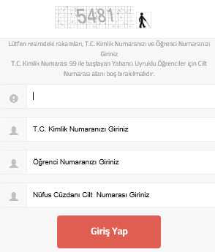
EBA’ya Öğrenci Girişi:
Öğrencilerin EBA’ya giriş yapması için E-Okul bilgileri yeterli olacaktır. Kimlik bilgileri ve okul numarası ile kolayca giriş yapabileceklerdir.

Slide 8
EBA’YA GİRİŞ - Kullanıcı İşlemleri
Bildirimler: EBA'da sizinle ilgili olan gelişmeleri bu bölümde takip edebilirsiniz.
Mesajlarım: Üyeler arasında mesajlaşmaya yarayan modüldür.
EBAKOD Oluştur: Öğretmenlerin sınıfta etkileşimli tahtadan EBA’ya girmeleri esnasında oluşabilecek Mebbis bilgilerinin öğrenciler tarafından öğrenilmesi riskinin ortadan kaldırılması için oluşturulmuş 15 dakika geçerli olan kod oluşturma modülüdür.
Profilim: Beğenme, izlenme, aktivitelerim ve istatistiki vb. bilgilerin tutulduğu kısımdır.
Raporlar: Okul Müdürünün EBA kullanım istatistiklerine bakabildiği kısımdır. (Şuan öğretmenlere kapalı)
Tablet Aktivasyon ve USB Şifresi: Tabletlerinizi açabilmeniz için gerekli şifreyi oluşturmanıza ve PARDUS'ta USB ile oturum açmak için şifre oluşturmanıza yarar.
Çıkış: EBA’dan çıkış.

Slide 9
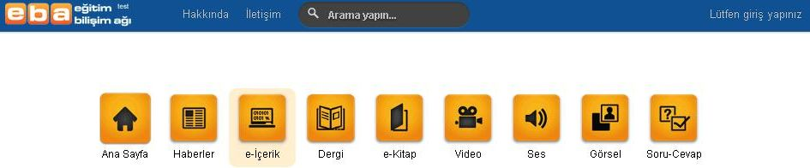
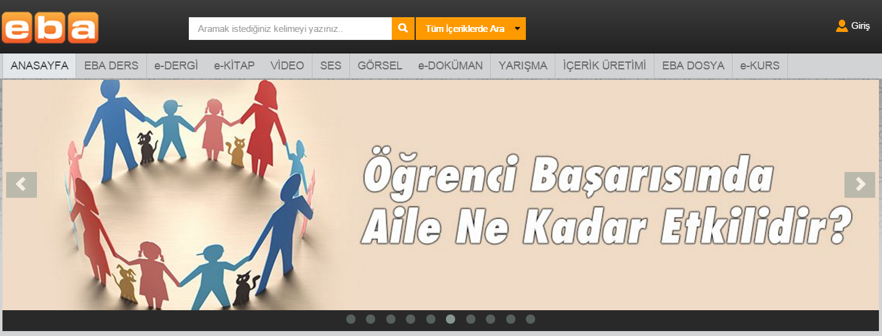
EBA VERSİYONLARI
Eğitim Bilişim Ağı (EBA) Versiyon 1 (2012 – 2015)
Eğitim Bilişim Ağı (EBA) Versiyon 2 (2015 - 2016)

Slide 10
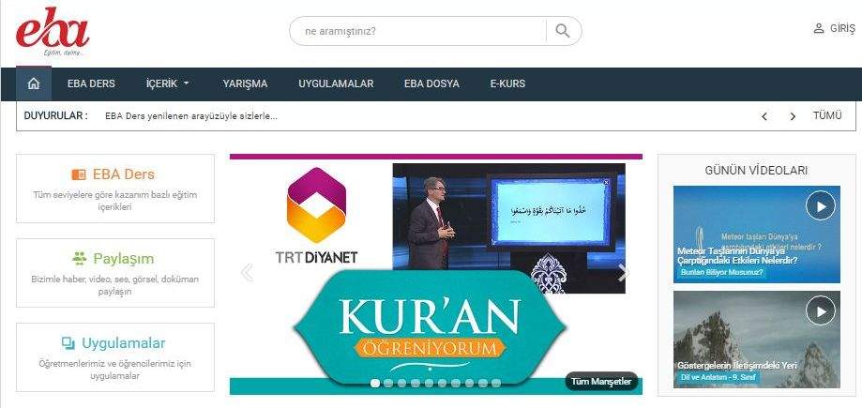
EBA VERSİYONLARI
Eğitim Bilişim Ağı (EBA) Versiyon 3 (2016 – ….)

Slide 11

’DA NELER VAR
EBA DERS
İÇERİK
YARIŞMA
UYGULAMALAR
EBA RADYO
EBA DOSYA
E – KURS
UZAKTAN EĞİTİM
KODLAMA

Slide 12
YENİ EBA
Yeni EBA üç modül üzerine inşa edilmiştir.
1. EBA Ders
2. Paylaşım
3. Uygulamalar

Slide 13

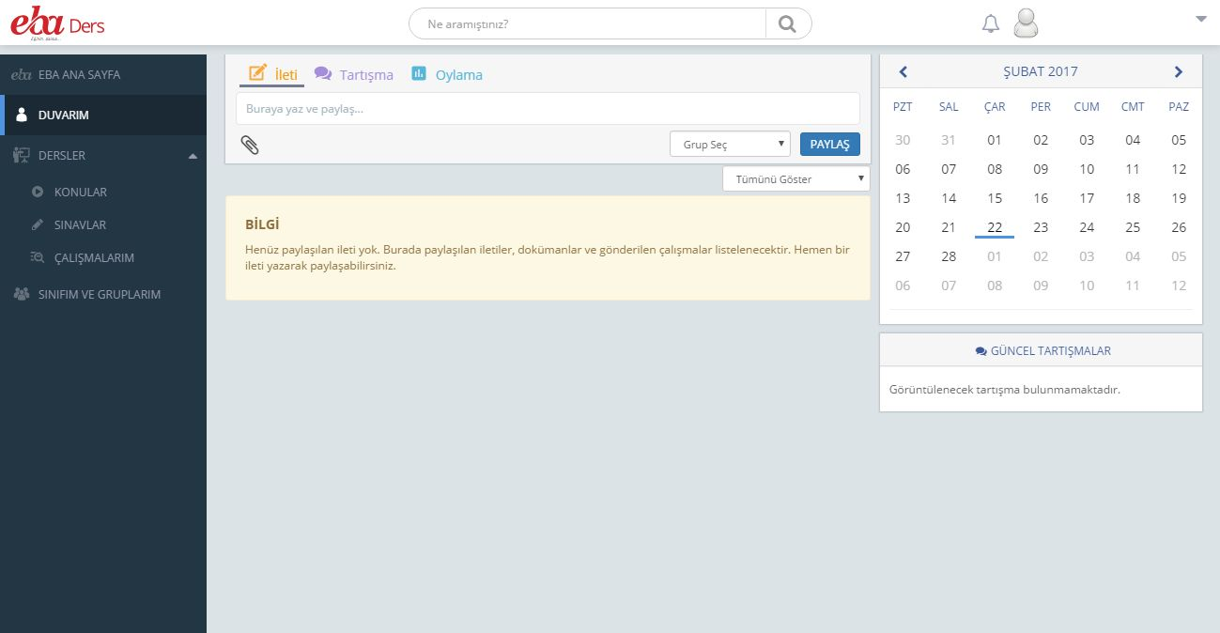
1. EBA DERS
EBA Ders öğrencilerimiz ve meslektaşlarımızla fikir (ileti), tartışma, oylama ve etkinlik paylaşabilmemize ve bu paylaşımlar üzerinden yorumlar yapabilmemize imkan tanır.

Slide 14

1. EBA DERS - Menüler
EBA Ders sayfasında sol menüde;
  Duvarım
  Dersler (Konular, Sınavlar, Çalışmalarım)
  Sınıfım ve Gruplarım yer alır.

Slide 15
1. EBA DERS - Duvarım
Öğrencilerimiz ve meslektaşlarımızla fikir (ileti), tartışma, oylama ve etkinlik paylaşabilmemize ve bu paylaşımlar üzerinden yorumlar yapabilmemize imkan tanır.
Sağ taraftaki takvim uygulaması ile gönderilen çalışmaları ve düzenlenen etkinlikleri takip edip yaklaşan etkinliklerden haberdar olmamızı sağlar.

Slide 16
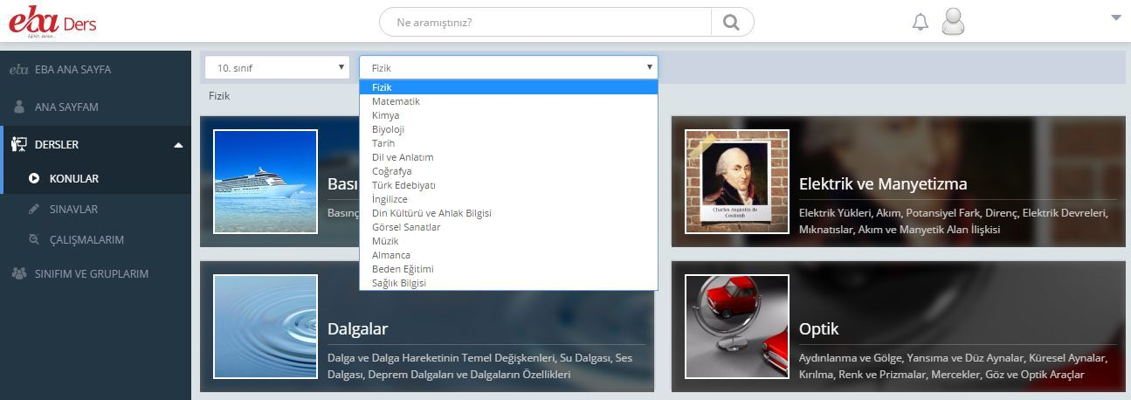
1. EBA DERS - Dersler
Sınıf ve ders seçiminin ardından o derse ait konulara ulaşılır. Buradaki içerikleri öğrencilerinize çalışma olarak gönderilebilir, öğrencileriniz ve meslektaşlarımızla paylaşılabilirsiniz.

Slide 17
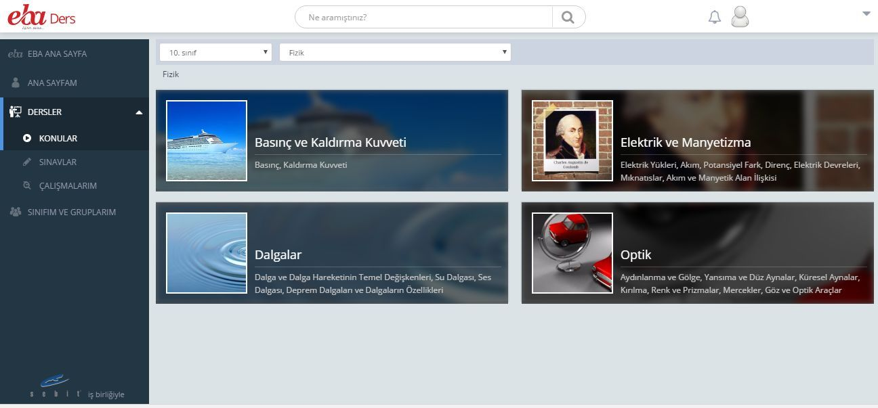
1. EBA DERS - Konular
Sınıf ve ders seçiminin ardından o derse ait konulara ulaşılır. Çalışılacak konu seçimi buradan yapılır.

Slide 18
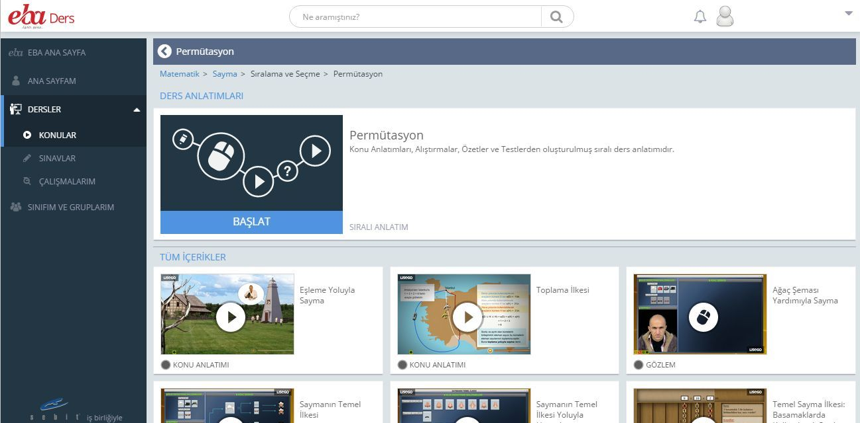
1. EBA DERS-Konular
Konu seçiminin ardından o konuya ait içeriklere ulaşılır. Buradan çalışılmak istenen alt konular seçilir.

Slide 19
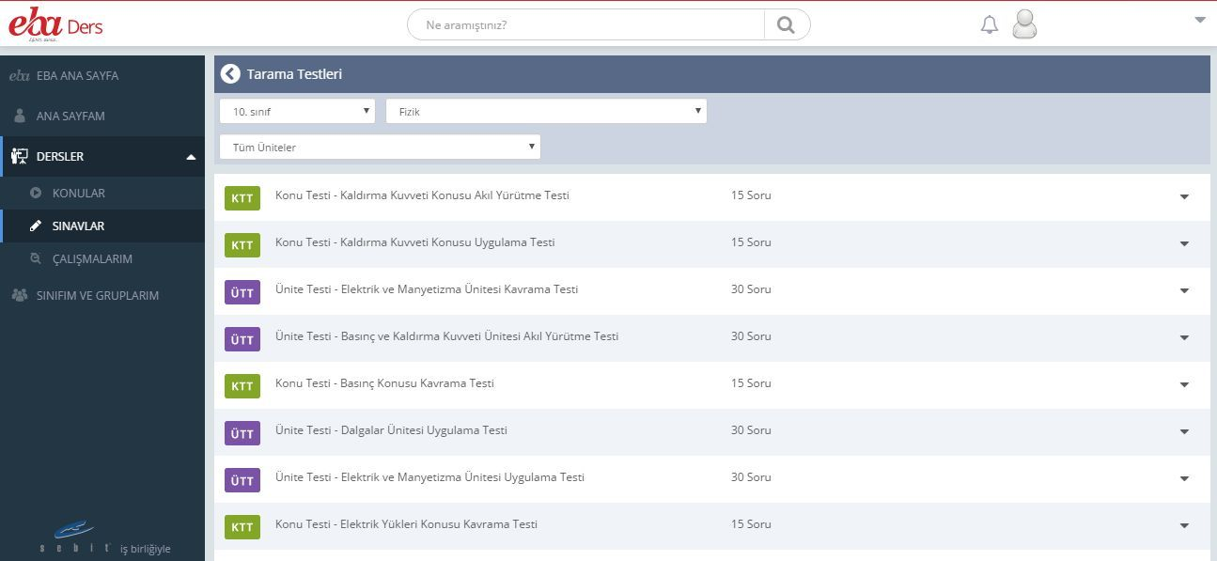
1. EBA DERS-Sınavlar
Sınavlar bölümünden sınav oluşturabilir, öğrencileriniz ve meslektaşlarınızla paylaşabilirsiniz.

Slide 20
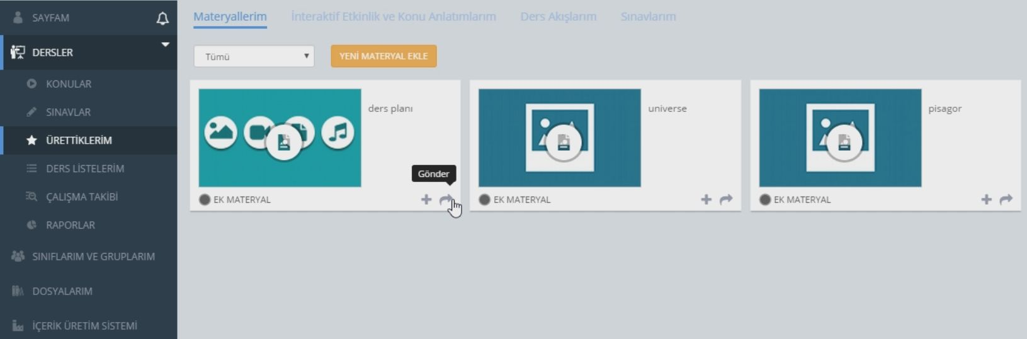
1. EBA DERS - Ürettiklerim
Ürettiklerim, İçerik Üretim Sistemi ile kendi ürettiğimiz içeriklerin bulunduğu kısımdır. Ürettiğiniz içerikleri buradan çalışma olarak gönderebilir veya istediğiniz guruplarla paylaşabilirsiniz.

Slide 21
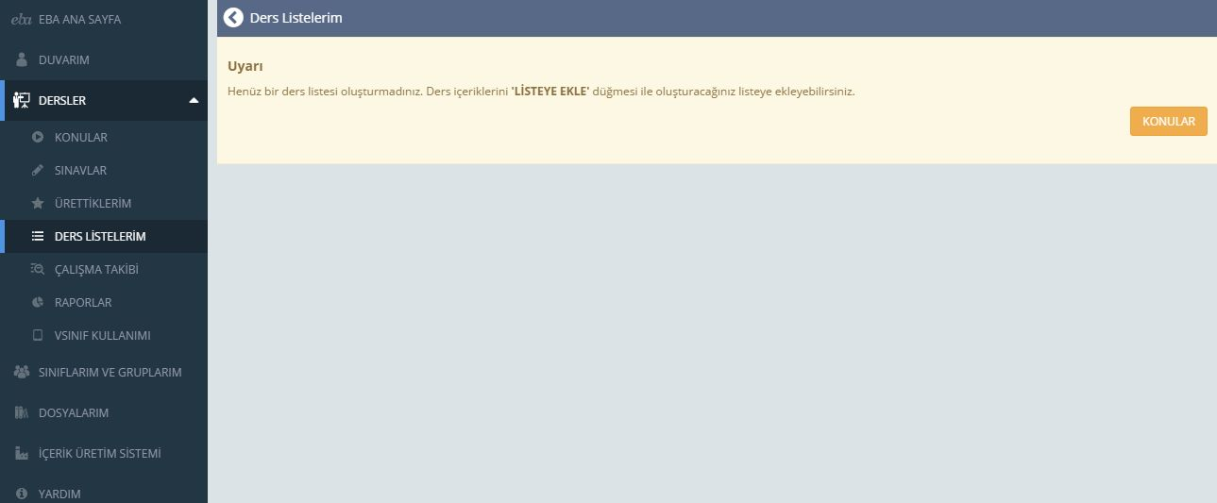
1. EBA DERS – Ders Listelerim
Konular kısmına gelip buradaki içeriklerden dersinizle ilgili ders listesi oluşturabilir ve ders akışınızı planlayabilirsiniz. Bunun için ilgili dersin konusunun sağ altındaki + işaretine basıp listeye ekle demeniz gerekmektedir.

Slide 22
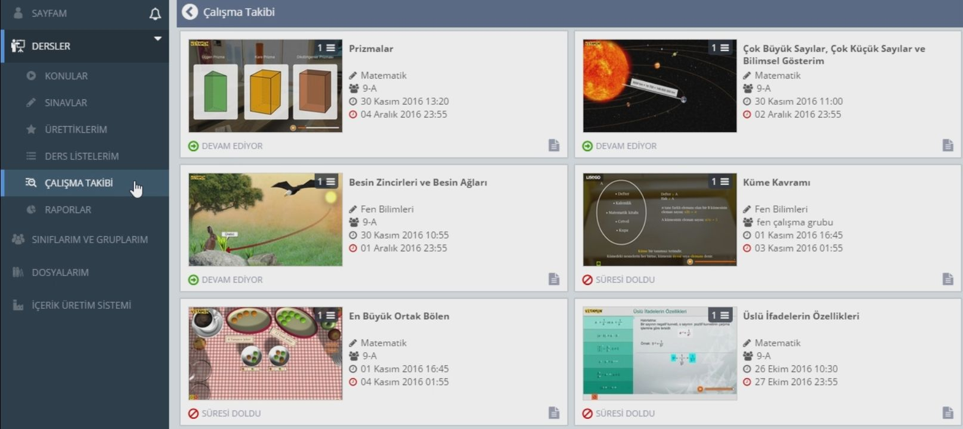
1. EBA DERS – Çalışma Takibi
Öğrencilerinize gönderdiğiniz çalışmalar ve bu çalışmalar ile ilgili raporlar çalışma takibi sayfasında yer alır.

Slide 23
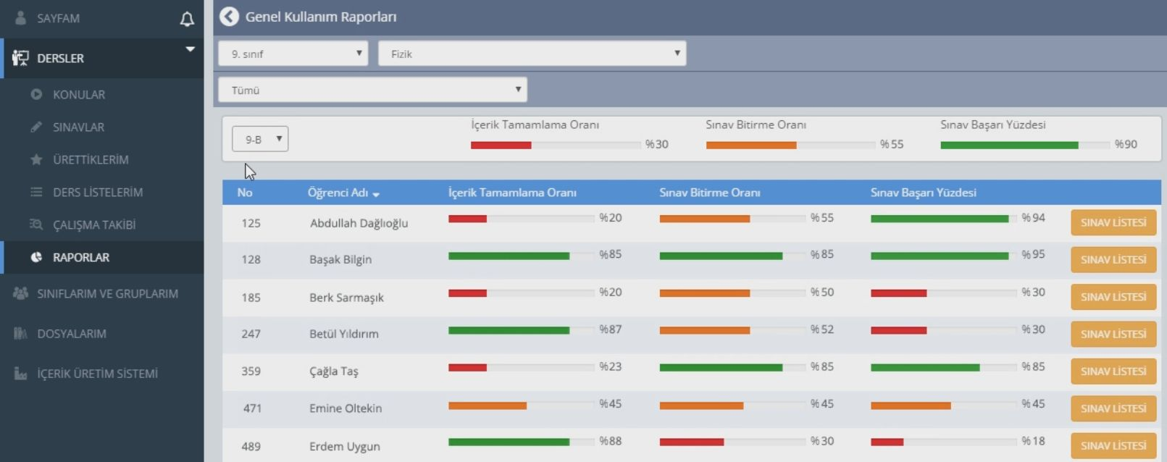
1. EBA DERS – Raporlar
Bu sayfadan öğrencilerinizin sistemdeki içerikleri tamamlama yüzdelerini görüntüleyebilirsiniz.

Slide 24
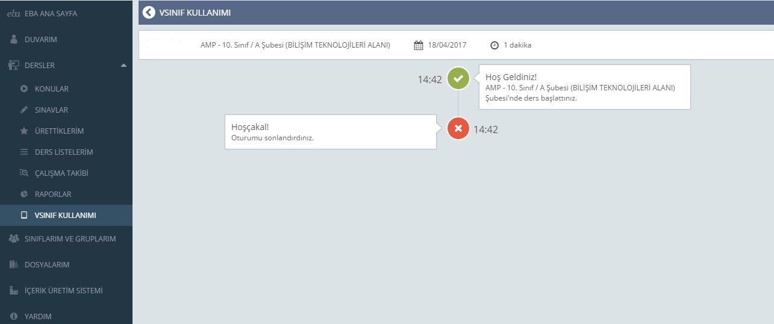
1. EBA DERS – VSınıf Kullanımı
Bu sayfadan seçilen tarih aralığındaki V sınıf kullanım bilgilerinizi görüntüleyebilirsiniz.

Slide 25
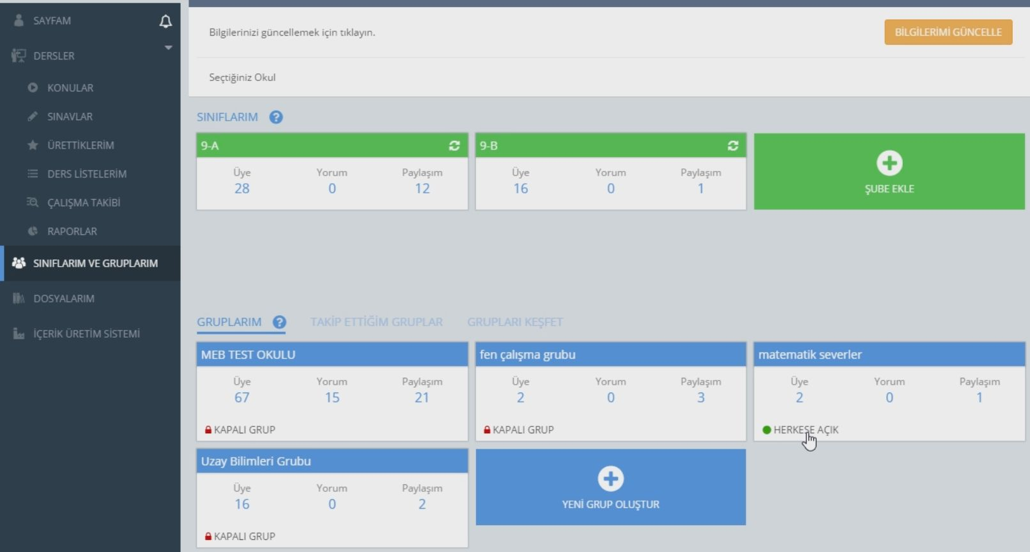
1. EBA DERS - Sınıflarım ve Gruplarım
Tüm paylaşımlarınızı şubeleriniz ve farklı gruplar içerisinde yapmanız mümkün. Bunun için üyelerini belirleyebildiğiniz kapalı gruplar ya da herkesin görebileceği açık gruplar oluşturabilirsiniz.

Slide 26
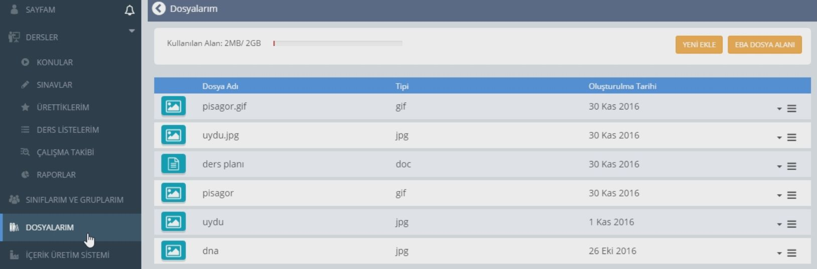
1. EBA DERS - Dosyalarım
Dosyalarım sayfasına kendi bilgisayarınızdan doküman ekleyebilir, tüm bu dokümanları paylaşabilir, çalışma olarak gönderebilir, ders listenize ekleyebilir ve dilerseniz silebilirsiniz.

Slide 27
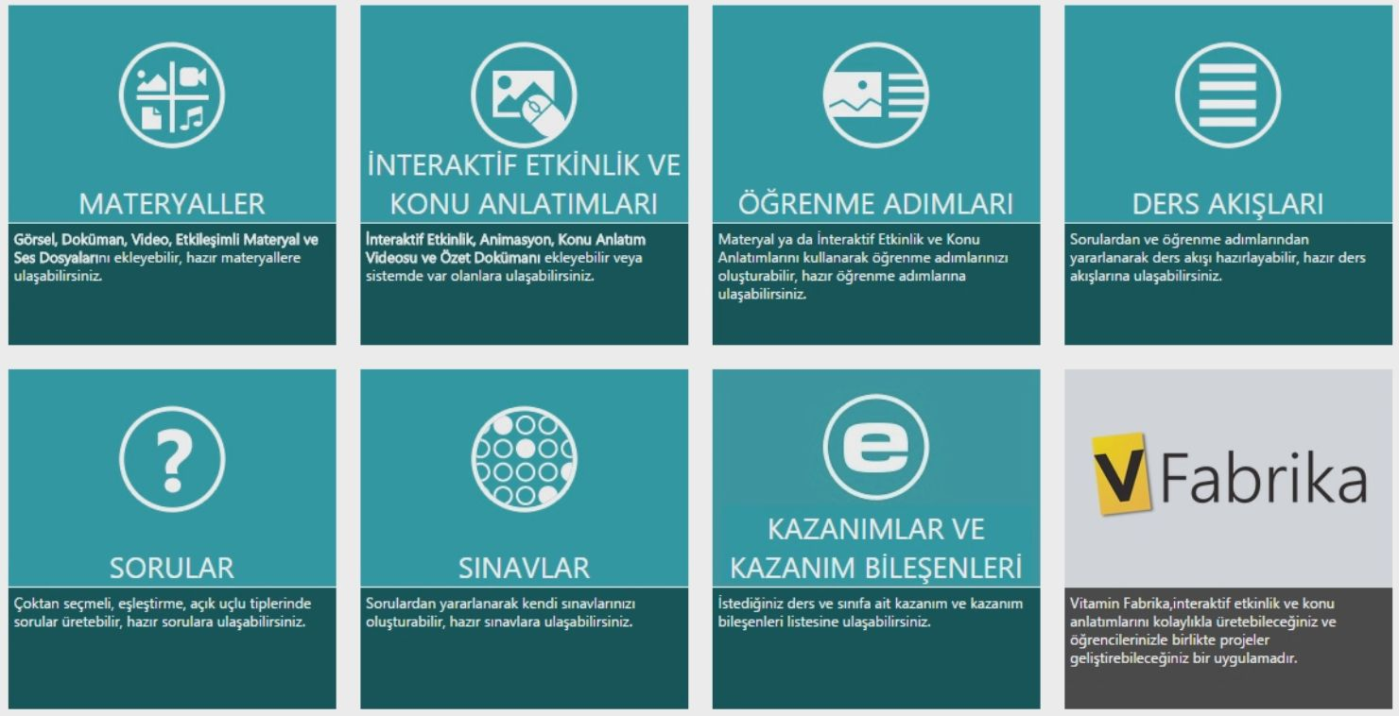
1.EBA DERS – İçerik Üretim Sistemi
EBA’daki hazır içeriklere ek olarak içerik üretim sistemine geçerek kendi içeriklerinizi de oluşturabilirsiniz. Burada ürettiklerinizi ürettiklerim sayfasında bulabilirsiniz.

Slide 28
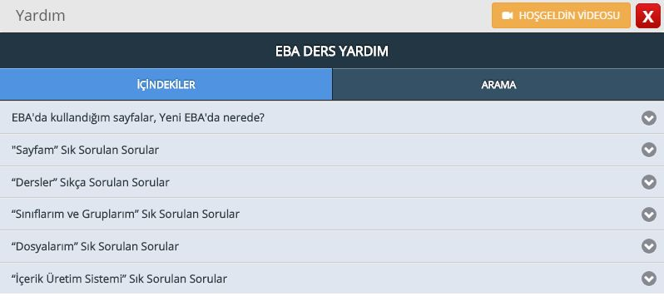
1. EBA DERS – Yardım
EBA Ders hakkında yardım alabileceğiniz sayfadır.

Slide 29

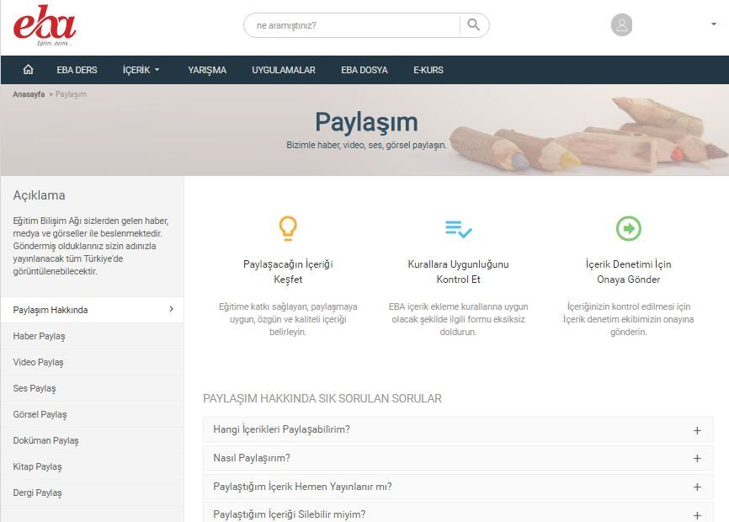
2. EBA PAYLAŞIM
Haber, video, ses, görsel, doküman, e-kitap ve dergi paylaşabileceğiniz ortamdır.

Slide 30

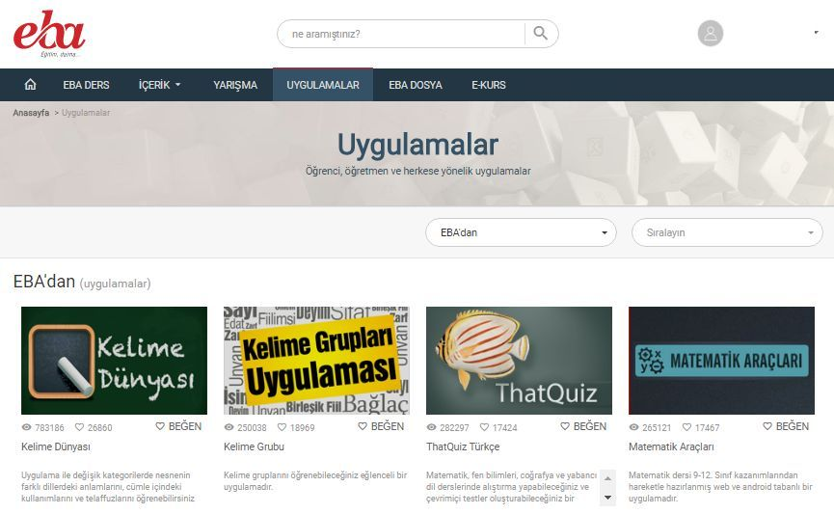
3. EBA UYGULAMALAR
Kamu, üniversite ve özel sektöre ait içerik portallerinin yer aldığı ortamdır.
İçerik geliştirme firmalarınca hazırlanan hemen hemen bütün firmaların kaynaklarına ücretsiz erişim sağlanarak zengin ve farklı e-içeriklerin kullanılabileceği ortamdır.

Slide 31



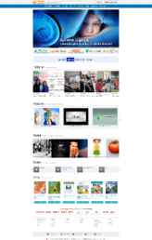






EBA BİLEŞENLERİ
Yenilenen EBA ile tüm öğretmen ve öğrencilerimizin her an
erişebileceği içerik havuzu oluşturulmuştur.
EBA alt alanlarında :
EBA DERS YARIŞMA
İÇERİK UYGULAMALAR
- Haber EBA DOSYA
- Video E-KURS
- Görsel
- Ses
- Kitap
- Dergi
- Doküman
Arama

Slide 32
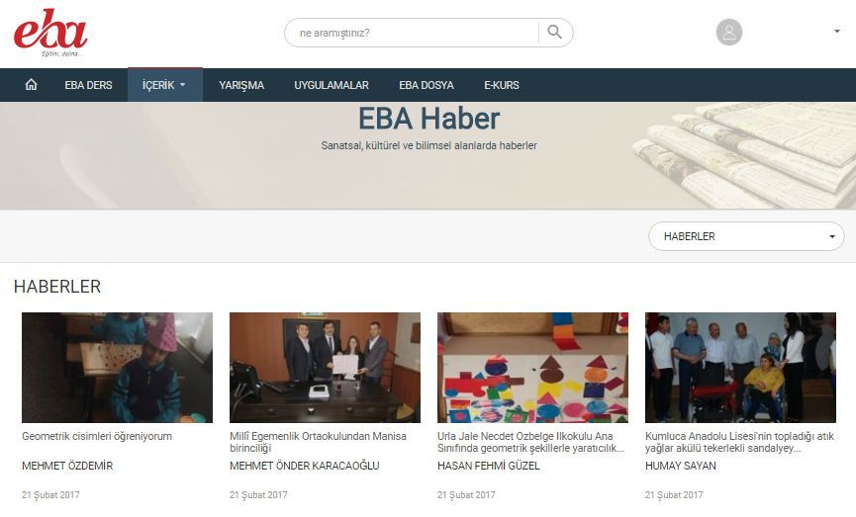
EBA HABER
EBA haber bölümünde öğrencilerin, öğretmenlerin ve okulların haber niteliğindeki çalışmaları tüm EBA kullanıcılarıyla paylaşılmaktadır. Böylece kullanıcılar diğer okulların yapmış olduğu çalışmalardan haberdar olur ve kendi çalışmalarında daha önce yapılmış olanları göz önünde bulundurabilmektedirler.
EBA haber bölümünde haberler yeniden eskiye doğru sıralanmaktadır böylece güncel haberlere daha kolay ulaşılabilmektedir.
Notes:
HABERLER” menüsünde Bilim-Teknoloji, Duyuru, Etkinlik, Kültür-Sanat, Spor, Uzem ve Yaşam başlıkları bulunmaktadır. Kullanıcılar bu başlıklardan istediklerini seçip
ilgili haberlere ulaşabilmektedir. EBA haber bölümü yapılan etkinlikler, seminerler, projeler ve eğitim ile ilgili çeşitli haberleri sunarak kullanıcıların daha aktif daha bilinçli olmasını sağlamaktadır.

Slide 33
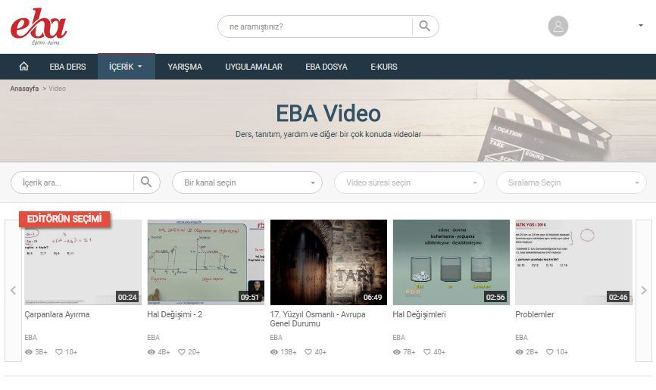
EBA VİDEO
EBA’nın video modülü eğitsel amaçlı videoları tek adreste bulabilmeniz için tasarlandı.
Ders destek, kişisel gelişim, belgesel, çizgi film, rehberlik, meslekî eğitim gibi alanlarda bireysel ve toplu öğrenmeyi destekleyen video programlarının yer aldığı bu modülde kimya dersinden matematik dersine, dil ve anlatım dersinden İlköğretim Hayat Bilgisi’ne kadar geniş bir yelpazede derslerinizde kullanabileceğiniz videoları bulabilirsiniz.

Slide 34
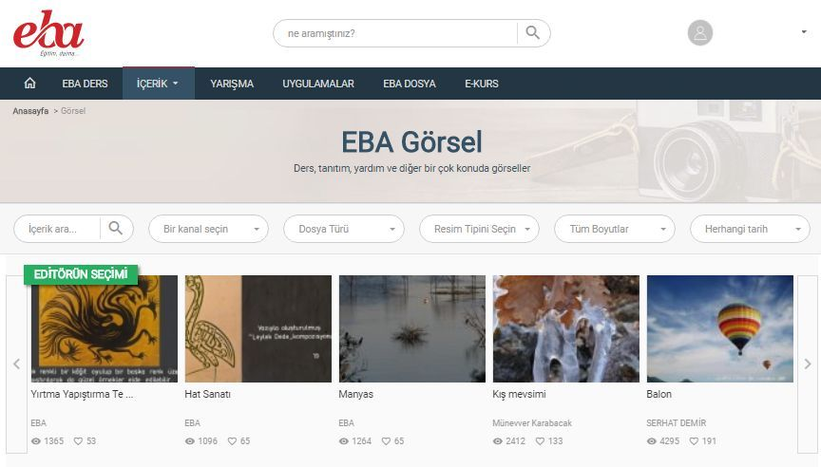
EBA GÖRSEL
Eğitimi daha görsel hale getirmek için öğretmen, öğrenci ve velilerin kullanımına açılan bir modüldür.
Yenilik ve Eğitim Teknolojileri Genel Müdürlüğü arşivinden seçilen fotoğraflar derslerinizdeki görsel malzemeyi zenginleştirmek için artık EBA görsel modülünde. Zaman içerisinde öğretmenlerimizin de katılımıyla eğitimin görsel tarihine dönüşmesi planlanan bu modülde sizler için hazırlanan harita, grafik, animasyon ve simülasyonlar da yer alacak.

Slide 35
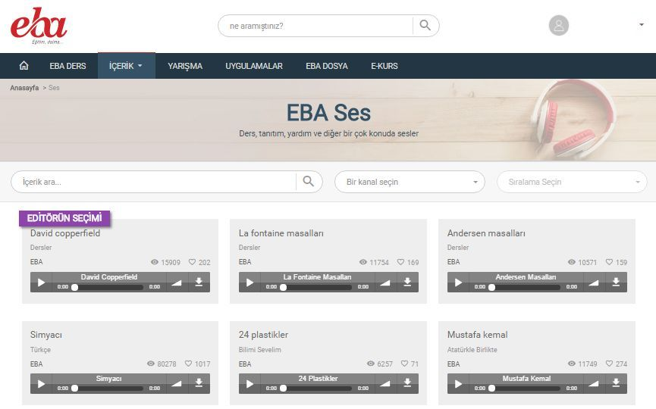
EBA SES
Ses sekmesi ile ekranın sol tarafında tasniflenmiş şekilde bulunan başlıklar altında ihtiyaç duyduğunuz alanla ilgili seslere ulaşabilirsiniz. Ayrıca ulaştığınız sesler ekranda görüntülenirken ses altında bulunan sesi indir seçeneği de karşınıza gelecektir.
Bu sayede bir kere bilgisayara indirdiğiniz sese çevrimdışı durumlarda da ulaşabilirsiniz.

Slide 36
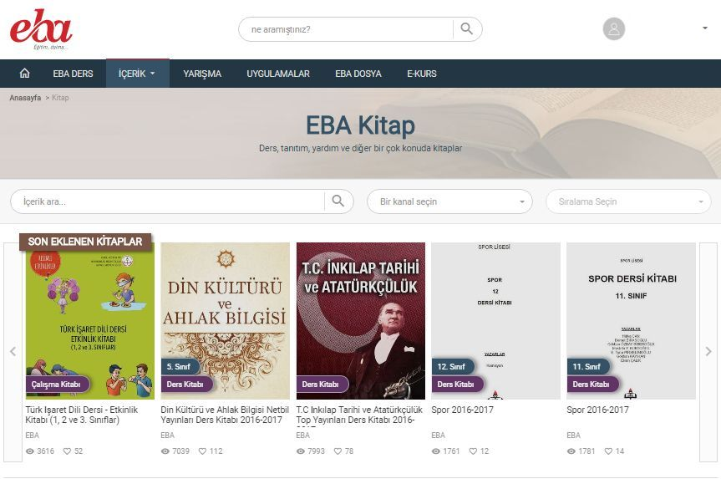
EBA KİTAP
E-Kitap sekmesi ile ekranın sol tarafında tasniflenmiş şekilde bulunan başlıklar altında ihtiyaç duyduğunuz sınıf ve seviyeye ait ,müfredatta bulunan asıl ve yan uygulama kitaplara ulaşabilirsiniz. Ayrıca ulaştığınız kitapların üzerine tıkladığınızda pdf olarak indir seçeneği de karşınıza gelecektir.
Bu sayede bir kere bilgisayara indirdiğiniz kitaba çevrimdışı durumlarda da ulaşabilirsiniz. Okullara dağıtımı geciken basılı ders kitabınızın telafisini bu sayede rahatlıkla yapabilirsiniz.

Slide 37
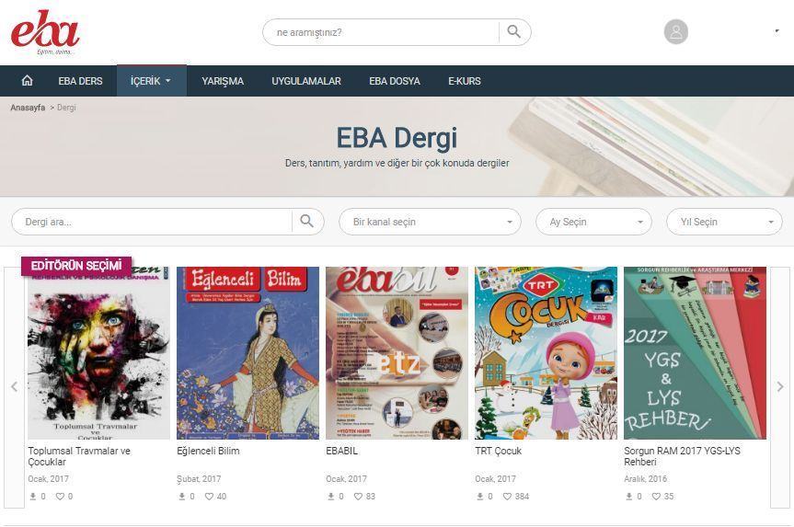
EBA DERGİ
EBA dergi bölümünde kullanıcılar ders, tanıtım, yardım, eğitim ve diğer birçok konuda dergilere ulaşabilmektedir.
“Bir kanal seçin” menüsünden istenilen kategoride dergi çevrimiçi ortamda okunup pdf formatında indirilebilmektedir.

Slide 38
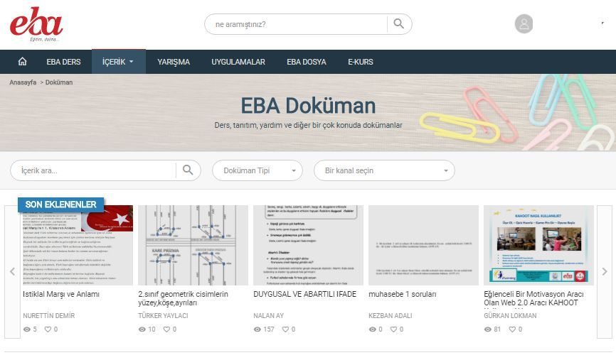
EBA DOKÜMAN
EBA doküman bölümünde kullanıcılar öğretmenlerin paylaşmış olduğu ödevler, yazılı soruları, ders sunuları, projeler gibi daha birçok dokümana pdf, Word veya PowerPoint formatında ulaşabilmektedir. “doküman tipi” menüsünden ilgili dokümanlar istenilen formatta (PDF, WORD, POWERPOINT) aranabilmektedir. Böylece kullanıcılar aradıkları dokümana istedikleri formatta ulaşabilmektedirler.

Slide 39
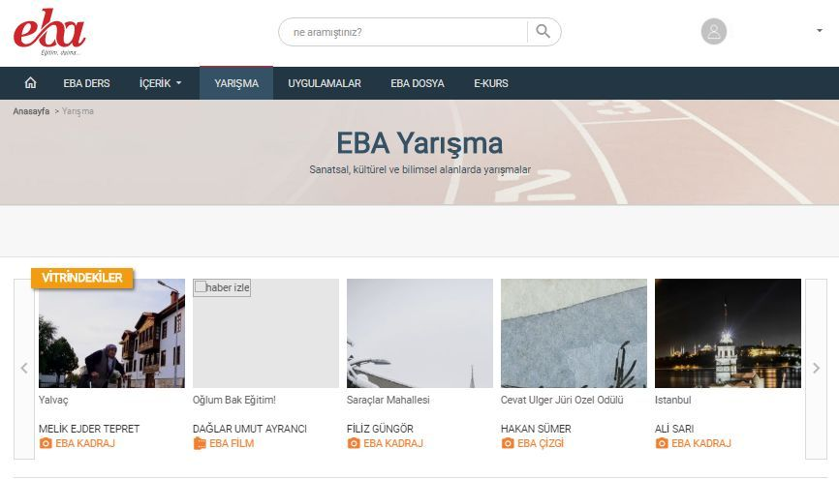
EBA YARIŞMA
EBA yarışma bölümünde kullanıcılar sanatsal, kültürel ve bilimsel alanlarda yeteneklerini sunarak çeşitli yarışmalara katılabilmektedir. EBA yarışma ana ekranında yapılmış çalışmaların sergilendiği “Vitrindekiler bölümü”, yarışmalar ile ilgili genel bilgilerin yazıldığı “bilgilendirme” bölümü ve var olan güncel yarışmaların duyurulduğu “Aktif yarışmalar” bölümleri yer almaktadır.

Slide 40
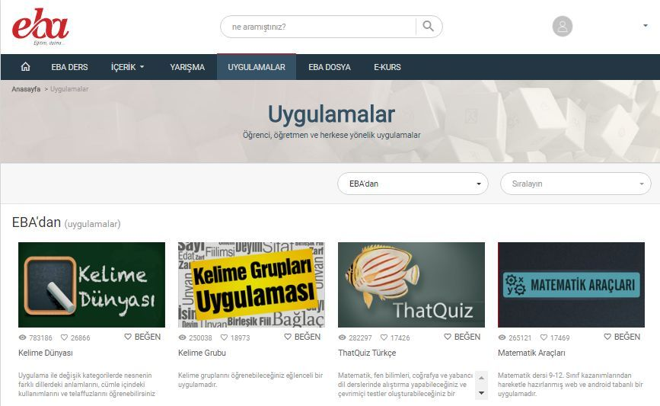
EBA UYGULAMALAR
EBA uygulamalar bölümü kullanıcılar için eğitim, sanat, eğlence ve daha birçok konuda uygulamalar sunmaktadır. EBA’dan uygulamalar, Herkes için uygulamalar ve öğretmenler için uygulamalar seçenekleri mevcuttur.
Ayrıca bu bölüm işitme engelli kullanıcılar için de ALİS (işitme engelliler için alternatif iletişim sistemi) gibi uygulamalar sağlamaktadır.

Slide 41
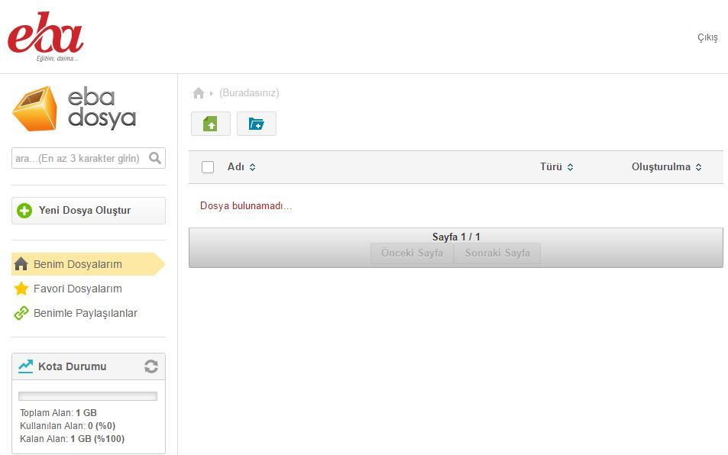
EBA DOSYA
EBA dosya ile öğretmenleriniz ve arkadaşlarınızla kolayca dosya paylaşabilir ve güvenli bir ortamda dosyalarınızı depolayabilirsiniz.
Öğrencilerimizin kullanması için Eba Dosya’da 1 GB’lık kotası bulunmaktadır.

Slide 42
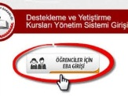
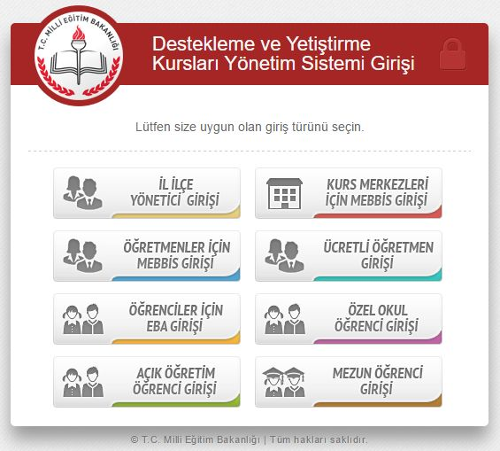
E-KURS
Destekleme ve yetiştirme kursları ile ilgili iş ve işlemlerinizi buradan yapabilirsiniz.

Slide 43
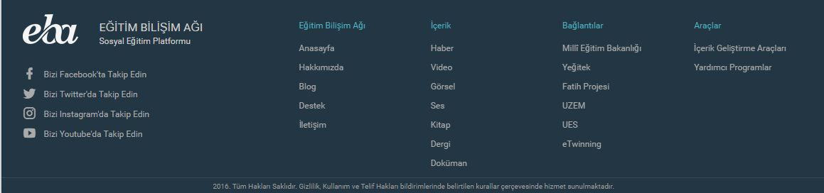
EBA ALT MENÜ
EBA alt menüde verilen kısayollar sayesinde aşağıdaki linklere hızlı erişim sağlanmaktadır.

Slide 44
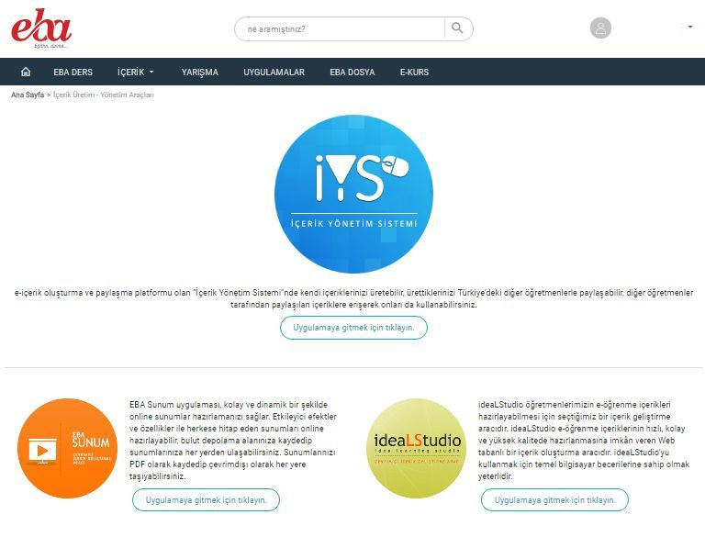
İÇERİK GELİŞTİRME ARAÇLARI
Artık e-içerik geliştirme çok kolay. Öğretmen ve öğrencilerimiz kendi ihtiyaçları doğrultusundaki içerikleri kendi bakış açıları ile geliştirebilecek ve değiştirebilecekler.
EBA Sunum uygulaması
EBA ideaLStudio
EBA Etudyo
EBA Xerte

Slide 45

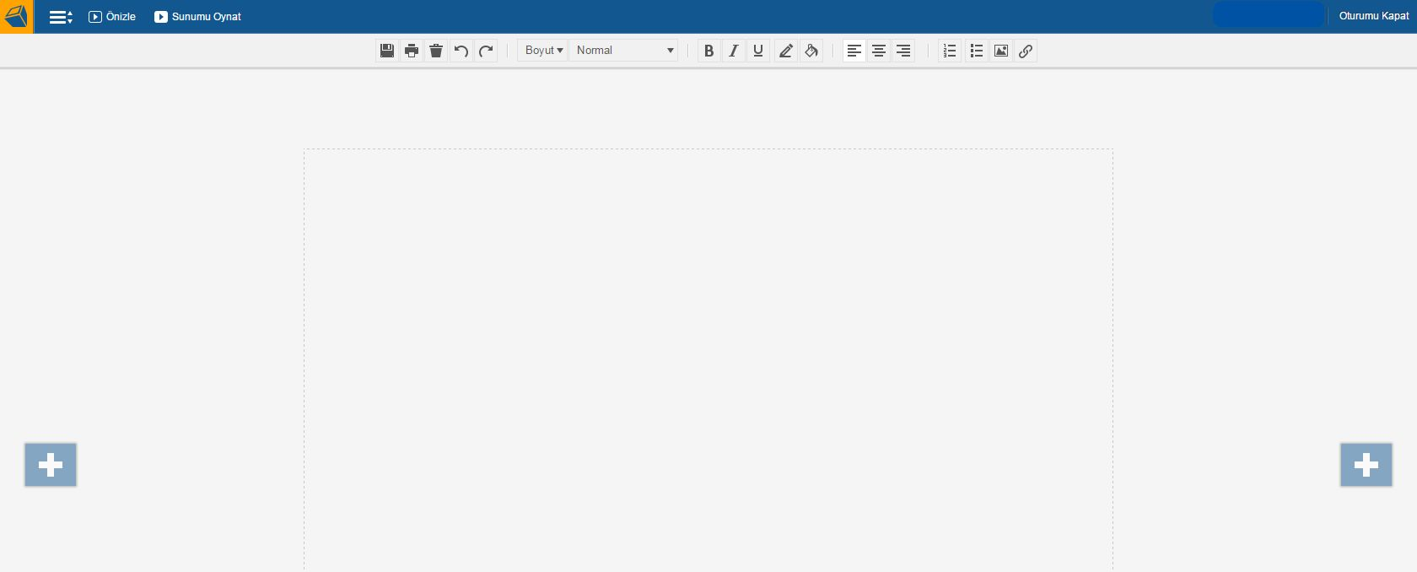
EBA SUNUM UYGULAMASI
EBA Sunum uygulaması, kolay ve dinamik bir şekilde online sunumlar hazırlamanızı sağlar. Etkileyici efektler ve özellikler ile herkese hitap eden sunumları online hazırlayabilir, bulut depolama alanınıza kaydedip sunumlarınıza her yerden ulaşabilirsiniz. Sunumlarınızı PDF olarak kaydedip çevrimdışı olarak her yere taşıyabilirsiniz.

Slide 46

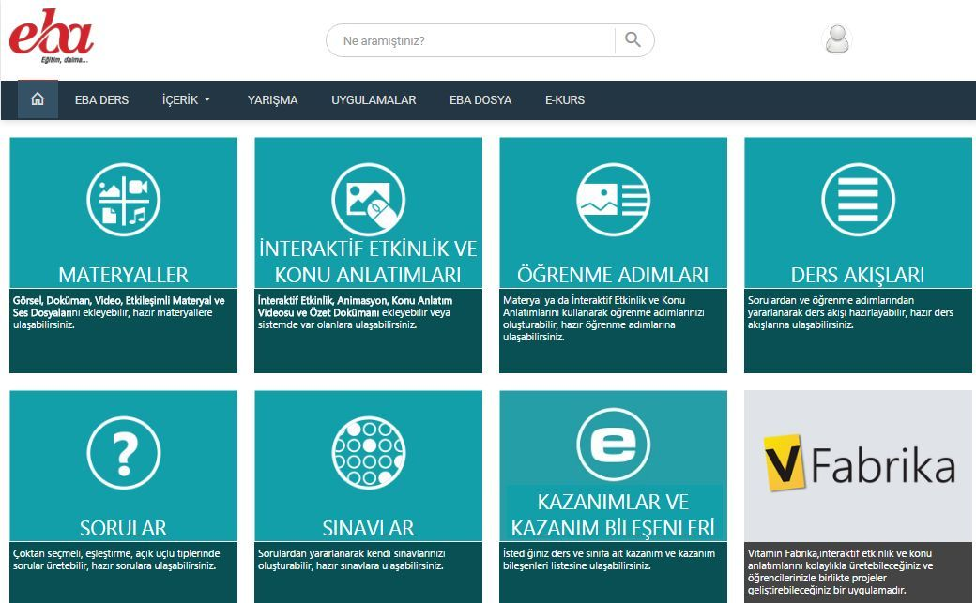
EBA IDEALSTUDIO
ideaLStudio öğretmenlerimizin e-öğrenme içerikleri hazırlayabilmesi için seçtiğimiz bir içerik geliştirme aracıdır. ideaLStudio e-öğrenme içeriklerinin hızlı, kolay ve yüksek kalitede hazırlanmasına imkân veren Web tabanlı bir içerik oluşturma aracıdır.
ideaLStudio’yu kullanmak için temel bilgisayar becerilerine sahip olmak yeterlidir.

Slide 47


EBA ETUDYO
Etudyo bir e-içerik geliştirme platformudur. Derslerinizi zenginleştirmek için bu platformu kullanarak kendi e-içeriklerinizi kolayca üretebilirsiniz. İçinde zengin imaj, video ve etkileşim gibi öğelerin bulunduğu geniş kütüphaneden faydalanabilirsiniz.
E-içeriklerinizi paylaşabilir ve paylaşılan diğer e-içeriklere de ulaşabilirsiniz.

Slide 48

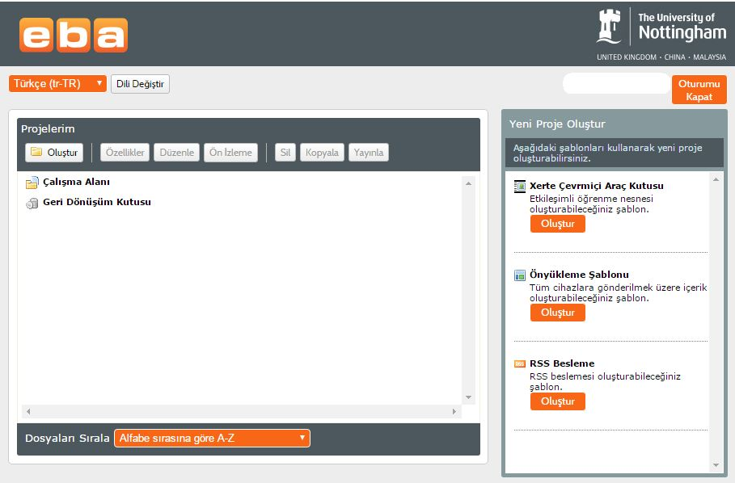
EBA XERTE
Xerte Çevrimiçi İçerik Geliştirme Editörü ile herkes hızlı ve kolay bir şekilde web tabanlı interaktif öğrenme materyalleri oluşturabilmektedir.
Oluşturulan içerikler HTML5 uyumlu tüm cihazlarda çalışabilmekte ve duyarlı şablonları ile içerik hem küçük ekranlara hem de büyük ekranlı bilgisayarlara uyumlu hale gelmektedir.

Slide 49
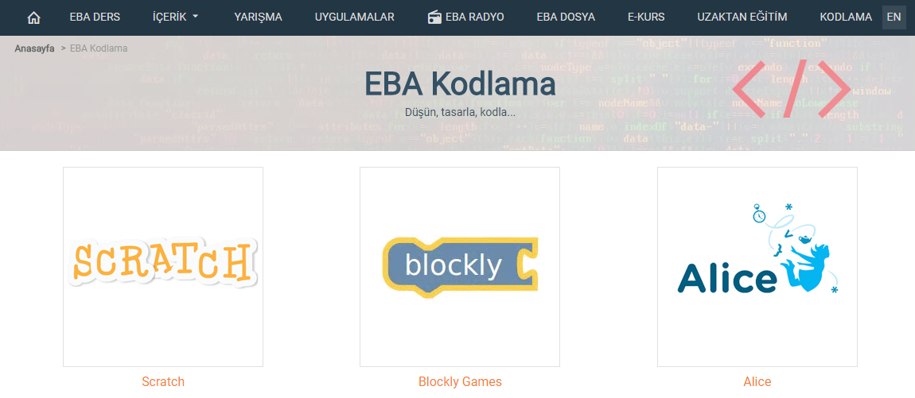
KODLAMA
Dijital kültürün ortak dili olan kodlama, bilişim okur-yazarlığının temellerinden biridir. Kodlama eğitimi, 21. yüzyıl becerileri ile donatılmış, teknolojiyi daha etkin kullanabilen, problem çözme ve ürün geliştirme yeteneklerine sahip bireylerin eğitiminde artık önemli bir yere sahiptir. Öğrencilerin kendi geleceklerini planlamaları için imkânlar sunar.
Okuma, yazma, problem çözme gibi eğitimin hedeflediği temel becerilere 21. yüzyılda bir yenisi eklendi:

Slide 50



EBA KODLAMA
Kısaca kodlama; bilgisayarlara, adım adım verilen talimatları izlemelerinin ve onların tam olarak ne yapmaları gerektiğinin söylenmesidir.
Verilen, istenen ve çözüm aşamalarından oluşan temel kodlama mantığı giderek günlük hayatın önemli bir parçası haline gelmektedir. Dolayısıyla, bu becerinin küçük yaşlardan itibaren çocuklarımıza verilmesi gerektiği inancındayız.
Bu inanç doğrultusunda FATİH Projesi kapsamında öğrencilerin kodlamayı öğrenmelerini destekliyoruz.

Slide 51

SORU - CEVAP

